Slide 1
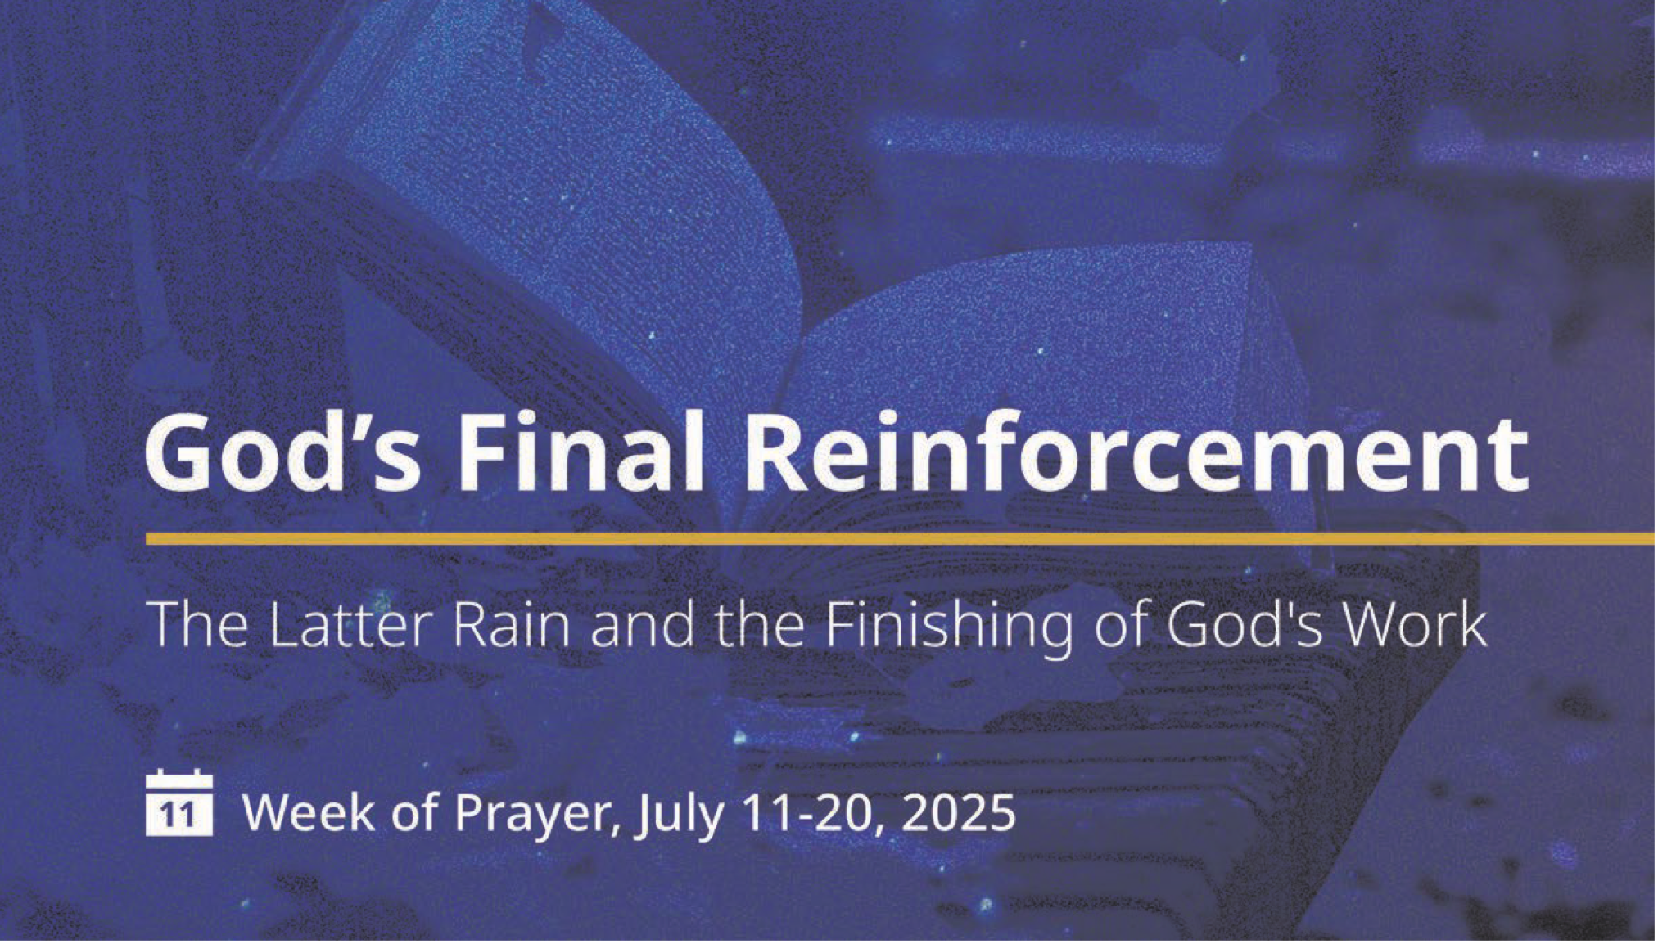
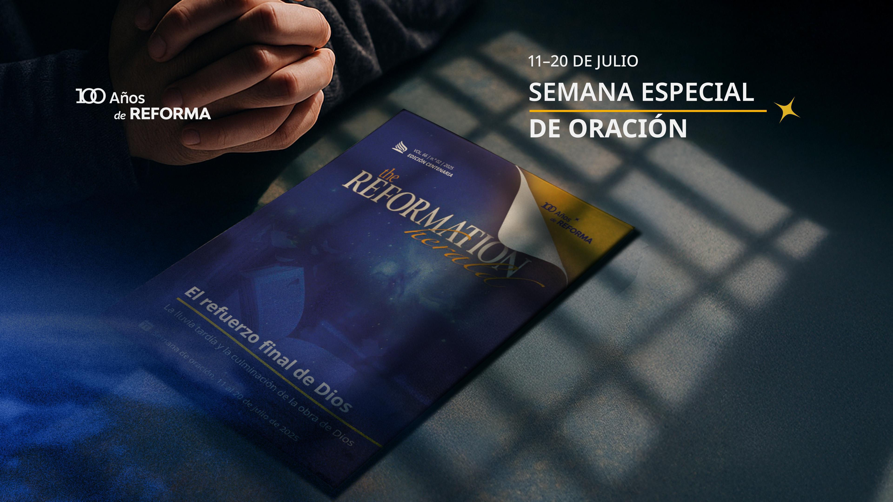


Slide 2
semana especial de oración
Viernes, 11 de julio de 2025
El Flujo Constante
del Aceite
Compilado de los escritos de Elena G. de White

Slide 3
"Entonces el reino de los cielos será semejante a diez vírgenes que tomaron sus lámparas y salieron al encuentro del esposo. Y cinco de ellos eran sabios, y cinco insensatos. Los necios tomaron sus lámparas, y no llevaron consigo aceite, pero los sabios tomaron aceite en sus vasijas con sus lámparas. Mientras el novio tardaba, todas durmieron y durmieron. [...]
semana especial de oración

Slide 4
Y a medianoche se oyó un clamor: He aquí el novio viene; Salid a su encuentro. Entonces todas aquellas vírgenes se levantaron y arreglaron sus lámparas. Y las insensatas dijeron a las prudentes: Danos de tu aceite; porque nuestras lámparas se han apagado. Pero los sabios respondieron, diciendo: No es así; no sea que nos falte a nosotros y a vosotros, sino que id más bien a los que venden, y comprad por[...]
semana especial de oración

Slide 5
ustedes mismos. Y mientras ellas iban a comprar, llegó el novio; Y entraron con él las que estaban preparadas a las bodas, y la puerta se cerró. Después se acercaron también las otras vírgenes, diciendo: Señor, Señor, ábrenos. Pero él respondió y dijo: De cierto os digo que no os conozco. Velad, pues, porque no sabéis el día ni la hora en que ha de venir el Hijo del Hombre". Mateo 25:1-13
semana especial de oración

Slide 6
El Aceite de Oro
semana especial de oración
Estén ceñidos vuestros lomos, y encendidas vuestras luces; y vosotros vosotros como hombres que esperan a su Señor, cuando él volverá de las bodas; para que cuando él venga y llame, le abran inmediatamente.

Slide 7
Bienaventurados los siervos a quienes el Señor, cuando venga, hallará velando; de cierto os digo que se ceñirá y los hará sentar a la mesa, y saldrá y les servirá.
semana especial de oración

Slide 8
Y si viniere en la segunda vigilia, o viniere en la tercera vigilia, y los hallare así, bienaventurados esos siervos. . . . Estad también vosotros preparados, porque el Hijo del Hombre vendrá a la hora que menos pensáis".
semana especial de oración

Slide 9
Aquí se nos advierte que no defraudemos a nuestras almas de los privilegios que el Señor ha provisto a fin de que seamos ricos en fe y herederos según la promesa. Debemos estar atentos a la venida del Señor. Los primeros síntomas del letargo espiritual deben ser superados con severidad.
semana especial de oración

Slide 10
Las primeras inclinaciones a la indolencia espiritual deben ser resistidas firmemente. "Sed sobrios, sed vigilantes", es la exhortación del apóstol. Cada momento debe ser empleado fielmente. "El que persevere hasta el fin, éste será salvo."
semana especial de oración

Slide 11
Se nos dice que nos ocupemos de nuestra propia salvación, y la manera en que debemos hacerlo se dice claramente: "Porque Dios es el que produce en vosotros el querer y el hacer por su buena voluntad".
semana especial de oración

Slide 12
Aquellos que quieran estar listos para encontrarse con su Señor deben mantener sus lámparas llenas del aceite de la gracia. Fue un descuido hacer esto lo que distinguió a las vírgenes insensatas de las sabias. Tenían lámparas, pero no aceite; Sus caracteres no pudieron resistir la prueba.
semana especial de oración

Slide 13
Las vírgenes prudentes no sólo tenían un conocimiento inteligente de la verdad, sino que, por la gracia de Cristo, su fe, su paciencia y su amor aumentaban constantemente. Sus lámparas fueron reabastecidas por su conexión vital con la Luz del mundo.
semana especial de oración

Slide 14
Y mientras las vírgenes insensatas se despertaban para encontrar sus lámparas encendidas débilmente o apagándose en la oscuridad, las vírgenes prudentes, con sus lámparas ardiendo brillantemente, entraron en la sala de fiesta, y las puertas se cerraron.
semana especial de oración

Slide 15
El aceite con el que las vírgenes prudentes llenaban sus lámparas representa al Espíritu Santo. "El ángel que hablaba conmigo", escribe Zacarías, "vino otra vez, y me despertó como un hombre que se despierta de su sueño, y me dijo: ¿Qué ves?
semana especial de oración

Slide 16
Y yo dije: He mirado, y he aquí un candelabro todo de oro, con un tazón encima de él, y sus siete lámparas sobre él, y siete tubos a las siete lámparas que están encima de ella, y dos olivos junto a él, uno a la derecha de la copa, y el otro a su izquierda...
semana especial de oración

Slide 17
Entonces yo le respondí, y le dije: ¿Qué son estos dos olivos que están a la derecha del candelero y a su izquierda? Y yo respondí otra vez, y le dije: ¿Qué son estas dos ramas de olivo, que por los dos tubos de oro vacian de sí mismas el aceite de oro?
semana especial de oración

Slide 18
Y él me respondió, y dijo: ¿No sabes lo que son éstos? Y yo dije: No, mi Señor. Y él dijo: Estos son los dos ungidos que están junto al Señor de toda la tierra.
semana especial de oración

Slide 19
A través de los seres santos que rodean su trono, el Señor mantiene una comunicación constante con los habitantes de la tierra. El aceite de oro representa la gracia con la que Dios mantiene abastecidas las lámparas de los creyentes. Si no fuera porque este aceite santo se derrama del cielo en los mensajes del Espíritu de Dios, los agentes del mal tendrían control total sobre los hombres.
semana especial de oración

Slide 20
Dios es deshonrado cuando no recibimos las comunicaciones que Él nos envía. Así nos negamos a que el aceite de oro que él derramaría en nuestras almas sea comunicado a los que están en tinieblas.
semana especial de oración

Slide 21
Cuando llegue el llamado: "He aquí que viene el novio; salid a su encuentro", los que no han recibido el óleo santo, los que no han atesorado la gracia de Cristo en sus corazones, descubrirán, como las vírgenes insensatas, que no están dispuestos a encontrarse con su Señor.
semana especial de oración

Slide 22
No tienen en sí mismos el poder de obtener el petróleo, y sus vidas están destrozadas. Pero si se pide el Espíritu de Dios, si suplicamos, como lo hizo Moisés: "Muéstrame tu gloria", el amor de Dios se derramará en nuestros corazones. El aceite de oro nos será dado.1
semana especial de oración

Slide 23
La efusión del aceite
semana especial de oración
El pueblo de Dios ha de ser un canal para la manifestación de la influencia más elevada en el universo. En la visión de Zacarías, los dos olivos que están delante de Dios son representados como vaciando el aceite de oro de sí mismos a través de tubos de oro en la copa del santuario.

Slide 24
De esto se alimentan las lámparas del santuario, para que puedan dar una luz continua y resplandeciente. De modo que de los ungidos que están en la presencia de Dios, la plenitud de la luz, el amor y el poder divinos son impartidos a Su pueblo, para que puedan impartir a otros luz, gozo y refrigerio. Han de convertirse en canales a través de los cuales los instrumentos divinos comunican al mundo la marea del amor de Dios.
semana especial de oración

Slide 25
El propósito que Dios busca cumplir a través de su pueblo hoy es el mismo que deseó lograr a través de Israel cuando los sacó de Egipto. Al contemplar la bondad, la misericordia, la justicia y el amor de Dios revelados en la iglesia, el mundo debe tener una representación de Su carácter.
semana especial de oración

Slide 26
Y cuando la ley de Dios se ejemplifique así en la vida, incluso el mundo reconocerá la superioridad de aquellos que aman, temen y sirven a Dios por encima de todos los demás pueblos de la tierra. El Señor tiene sus ojos sobre cada uno de los miembros de su pueblo; Él tiene Sus planes concernientes a cada uno.2
semana especial de oración

Slide 27
La luz que se derrama en el extranjero
semana especial de oración
El mensaje de esperanza y misericordia debe ser llevado hasta los confines de la tierra. Quien quiera, que se extienda y se aferre a la fuerza de Dios y haga las paces con Él, y él hará la paz. Los paganos ya no han de estar envueltos en la oscuridad de la medianoche.

Slide 28
La oscuridad ha de desaparecer ante los brillantes rayos del Sol de Justicia. El poder del infierno ha sido vencido.
semana especial de oración

Slide 29
Pero ningún hombre puede impartir lo que él mismo no ha recibido. En la obra de Dios, la humanidad no puede originar nada. Ningún hombre puede, por su propio esfuerzo, convertirse en portador de luz para Dios. Era el aceite de oro vaciado por los mensajeros celestiales en los tubos de oro, para ser conducido desde la copa de oro a las lámparas del santuario, lo que producía una luz brillante y resplandeciente continua.
semana especial de oración

Slide 30
Es el amor de Dios, transferido continuamente al hombre, lo que le permite impartir luz. En el corazón de todos los que están unidos a Dios por la fe fluye libremente el óleo dorado del amor, para resplandecer de nuevo en las buenas obras, en el servicio real y sincero a Dios.
semana especial de oración

Slide 31
En el don grande e inconmensurable del Espíritu Santo están contenidos todos los recursos del cielo. No es debido a ninguna restricción de parte de Dios que las riquezas de Su gracia no fluyan hacia la tierra a los hombres. Si todos estuvieran dispuestos a recibir, todos se llenarían de Su Espíritu.
semana especial de oración

Slide 32
Es el privilegio de cada alma ser un canal vivo a través del cual Dios puede comunicar al mundo los tesoros de su gracia, las inescrutables riquezas de Cristo. No hay nada que Cristo desee tanto como agentes que representen al mundo Su Espíritu y carácter.
semana especial de oración

Slide 33
No hay nada que el mundo necesite tanto como la manifestación a través de la humanidad del amor del Salvador. Todo el cielo está esperando canales a través de los cuales se pueda derramar el óleo santo para que sea un gozo y una bendición para el corazón humano3.
semana especial de oración

Slide 34
Cada uno una vasija
semana especial de oración
A menos que los miembros de la iglesia de Dios hoy tengan una conexión viva con la Fuente de todo crecimiento espiritual, no estarán listos para el tiempo de la cosecha. A menos que mantengan sus lámparas arregladas y encendidas, no podrán recibir gracia adicional en tiempos de necesidad especial.

Slide 35
Sólo aquellos que están constantemente recibiendo nuevos suministros de gracia, tendrán un poder proporcional a su necesidad diaria y a su capacidad para usar ese poder. En vez de esperar hacia un tiempo futuro en el que, por medio de una dotación especial de poder espiritual, recibirán un ajuste milagroso para ganar almas, se están rindiendo diariamente a Dios, para que Él les haga vasos adecuados para Su uso.
semana especial de oración

Slide 36
Diariamente están mejorando las oportunidades de servicio que están a su alcance. Diariamente están testificando para el Maestro dondequiera que estén, ya sea en alguna humilde esfera de trabajo en el hogar, o en un campo público de utilidad. . . .
semana especial de oración

Slide 37
Para el obrero consagrado hay un maravilloso consuelo en el saber que incluso Cristo, durante su vida en la tierra, buscó diariamente a su Padre para obtener nuevas provisiones de la gracia necesaria; y de esta comunión con Dios salió para fortalecer y bendecir a los demás. ¡He aquí al Hijo de Dios inclinado en oración a Su Padre! . . .
semana especial de oración

Slide 38
A todos los que se entregan enteramente a su servicio, les promete la ayuda divina. Su propio ejemplo es una garantía de que la súplica ferviente y perseverante a Dios con fe —fe que conduce a la total dependencia de Dios y a la consagración sin reservas a Su obra— servirá para llevar a los hombres la ayuda del Espíritu Santo en la batalla contra el pecado4.
semana especial de oración

Slide 39
¡Disponible ahora mismo!
semana especial de oración
Todo el tesoro celestial espera nuestra demanda y recepción; Y a medida que recibimos la bendición, nosotros, a nuestra vez, debemos impartirla. Así es como se alimentan las lámparas sagradas, y la iglesia se convierte en portadora de luz en el mundo.

Slide 40
Esta es la obra que el Señor quiere que cada alma esté preparada para hacer en este momento, cuando los cuatro ángeles están sosteniendo los cuatro vientos, que no soplarán hasta que los siervos de Dios sean sellados en sus frentes. Ahora no hay tiempo para complacerse a sí mismo. Las lámparas del alma deben ser recortadas. Deben ser provistos con el óleo de la gracia.
semana especial de oración

Slide 41
Se deben tomar todas las precauciones para prevenir la decadencia espiritual, no sea que el gran día del Señor nos sorprenda como un ladrón en la noche. Todo testigo de Dios debe ahora obrar inteligentemente en las líneas que Dios ha señalado. Debemos obtener diariamente una experiencia profunda y viva en la obra de perfeccionar el carácter cristiano. Debemos recibir diariamente el óleo santo, para que podamos impartirlo a otros.
semana especial de oración

Slide 42
Todos pueden ser portadores de luz para el mundo, si así lo desean. Debemos hundirnos fuera de la vista en Jesús. Debemos recibir la palabra del Señor en consejo e instrucción, y comunicarla con gusto. Ahora hay necesidad de mucha oración. Cristo ordena: "Orad sin cesar", es decir, mantened la mente elevada a Dios, la fuente de todo poder y eficiencia.
semana especial de oración

Slide 43
Es posible que hayamos seguido el camino angosto durante mucho tiempo, pero no es seguro tomar esto como prueba de que lo seguiremos hasta el fin. Si hemos caminado con Dios en comunión con el Espíritu, es porque lo hemos buscado diariamente por fe. Desde los dos olivos se nos ha comunicado el aceite de oro que fluye a través de los tubos de oro.
semana especial de oración

Slide 44
Pero los que no cultivan el espíritu y el hábito de la oración no pueden esperar recibir el aceite dorado de la bondad, de la paciencia, de la longanimidad, de la mansedumbre y del amor.
semana especial de oración

Slide 45
Cada uno debe mantenerse separado del mundo, que está lleno de iniquidad. No debemos caminar con Dios por un tiempo, y luego separarnos de Su compañía y caminar en las chispas de nuestra propia leña. Tiene que haber una firme continuación, una perseverancia en los actos de fe. . . .
semana especial de oración

Slide 46
La dispensación en la que estamos viviendo ahora ha de ser, para aquellos que lo pidan, la dispensación del Espíritu Santo. Pide Su bendición. Es hora de que seamos más intensos en nuestra devoción. A nosotros se nos ha confiado la ardua, pero feliz y gloriosa obra de revelar a Cristo a los que están en tinieblas.
semana especial de oración

Slide 47
Estamos llamados a proclamar las verdades especiales para este tiempo. Para todo esto es esencial la efusión del Espíritu. Debemos orar por ello. El Señor espera que se lo pidamos. No hemos sido incondicionales en esta obra5.
semana especial de oración

Slide 48
¿Estoy bloqueando el flujo?
El Espíritu nunca puede ser derramado mientras los miembros de la iglesia acaricien la discordia y la amargura mutua. La envidia, los celos, las malas conjeturas y el hablar mal son de Satanás, y efectivamente bloquean el camino contra la obra del Espíritu Santo.
semana especial de oración

Slide 49
Nada en este mundo es tan querido por Dios como Su iglesia. Nada es guardado por Él con tanto celoso cuidado. Nada ofende tanto a Dios como un acto que daña la influencia de aquellos que están haciendo Su servicio. Pedirá cuentas a todos los que ayuden a Satanás en su obra de criticar y desalentar.
semana especial de oración

Slide 50
Los que están destituidos de simpatía, ternura y amor no pueden hacer la obra de Cristo. Antes de que la profecía pueda cumplirse: Los débiles serán "como David", y la casa de David "como el ángel de Jehová", los hijos de Dios deben desechar todo pensamiento de sospecha con respecto a sus hermanos.
semana especial de oración

Slide 51
El corazón debe latir al unísono con el corazón. La benevolencia cristiana y el amor fraternal deben mostrarse mucho más abundantemente. Las palabras resuenan en mis oídos: "Dibuja juntos, dibuja juntos". La verdad solemne y sagrada para este tiempo es unificar al pueblo de Dios.
semana especial de oración

Slide 52
El deseo de preeminencia debe morir. Un tema de emulación debe tragarse a todos los demás: ¿quién se parecerá más a Cristo en carácter? ¿Quién se ocultará más enteramente en Jesús?
La transformación del carácter ha de ser el testimonio al mundo del amor de Cristo que mora en nosotros.
semana especial de oración

Slide 53
El Señor espera que su pueblo muestre que el poder redentor de la gracia puede obrar sobre el carácter defectuoso y hacer que se desarrolle en simetría y abundante fecundidad. Pero para que podamos cumplir el propósito de Dios, hay que hacer una obra preparatoria.
semana especial de oración

Slide 54
El Señor nos pide que vaciemos nuestro corazón del egoísmo que es la raíz de la alienación. Él anhela derramar sobre nosotros su Espíritu Santo en gran medida, y nos invita a despejar el camino por medio de la renuncia a nosotros mismos. Cuando el yo se rinde a Dios, nuestros ojos se abrirán para ver las piedras de tropiezo que nuestra falta de semejanza a Cristo ha puesto en el camino de los demás.
semana especial de oración

Slide 55
Todo esto Dios nos ordena que lo eliminemos. Dice: "Confesaos vuestras faltas los unos a los otros, y orad los unos por los otros, para que seáis sanados". Entonces podemos tener la seguridad que tuvo David cuando, después de confesar su pecado, oró: "Devuélveme el gozo de tu salvación; y sostenme con Tu Espíritu libre. Entonces enseñaré a los transgresores tus caminos; y los pecadores se convertirán a Ti".
semana especial de oración

Slide 56
Cuando la gracia de Dios reina en su interior, el alma estará rodeada de una atmósfera de fe, coraje y amor semejante al de Cristo, una atmósfera vigorizante para la vida espiritual de todos los que la inhalen.
semana especial de oración

Slide 57
Todos los que participan del amor perdonador de Cristo, todos los que han sido iluminados por el Espíritu de Dios y convertidos a la verdad, sentirán que por estas preciosas bendiciones tiene una deuda con cada alma con la que entra en contacto.
semana especial de oración

Slide 58
Aquellos que son humildes de corazón, el Señor los usará para alcanzar almas a las que los ministros ordenados no pueden acercarse. Se sentirán movidos a hablar palabras que revelen la gracia salvadora de Cristo. Y al bendecir a los demás, ellos mismos serán bendecidos.
semana especial de oración

Slide 59
Dios nos da la oportunidad de impartir gracia, para que Él nos llene de gracia aumentada. La esperanza y la fe se fortalecerán a medida que el agente de Dios obre con los talentos y las facilidades que Dios ha provisto. Tendrá un albedrío divino para trabajar con él6.
semana especial de oración

Slide 60
Mantener el flujo constante
El presente es nuestro día de confianza. A cada persona se le confía algún don o talento peculiar que ha de ser utilizado para hacer progresar el reino del Redentor. A todos los agentes responsables de Dios, desde los más humildes y oscuros hasta los que ocupan altos cargos en la iglesia, se les confían los bienes del Señor.
semana especial de oración

Slide 61
No es sólo el ministro el que puede trabajar por la salvación de las almas. Aquellos que tienen los dones más pequeños no están excusados de usar los mejores dones que tienen, y al hacerlo, sus talentos aumentarán. No es seguro jugar con las responsabilidades morales ni despreciar el día de las cosas pequeñas.
semana especial de oración

Slide 62
La providencia de Dios proporciona Sus fideicomisos de acuerdo con las variadas capacidades de la gente. Nadie debe lamentarse porque no puede glorificar a Dios con talentos que nunca poseyó y de los que no es responsable7.
semana especial de oración

Slide 63
La capacidad de recibir el aceite santo de los dos olivos se incrementa a medida que el receptor vacía ese aceite santo de sí mismo en palabra y acción para suplir las necesidades de otras almas. Trabajo, un trabajo precioso y satisfactorio, estar constantemente recibiendo e impartiendo constantemente.
semana especial de oración

Slide 64
Necesitamos y debemos tener suministros frescos todos los días. ¡Y a cuántas almas podemos ayudar comunicándonos! Todo el cielo está esperando canales a través de los cuales se pueda derramar el aceite santo, para que sea un gozo y una bendición para los demás.
semana especial de oración

Slide 65
No tengo miedo de que nadie haga un trabajo torpe si tan solo se convierten en uno con Cristo. Si Él está morando con nosotros, trabajaremos continua y sólidamente, para que nuestra obra permanezca. La plenitud divina fluirá a través del agente humano consagrado para ser dada a los demás.
semana especial de oración

Slide 66
¿Por qué no tenemos hambre y sed del don del Espíritu, ya que este es el medio por el cual hemos de recibir poder? ¿Por qué no hablamos de ella, oramos por ella, predicamos acerca de ella?
semana especial de oración

Slide 67
El Espíritu suministra la fuerza que sostiene a las almas que se esfuerzan y luchan en cada emergencia, en medio de la hostilidad de los parientes, el odio al mundo y la comprensión de sus propias imperfecciones y errores.
semana especial de oración

Slide 68
"Si vosotros... siendo hombres y malos, sabed dar buenas dádivas a vuestros hijos: ¿cuánto más vuestro Padre celestial dará el Espíritu Santo a los que se lo pidan?" El Espíritu Santo, el representante de sí mismo, es el más grande de todos los dones. Todas las "cosas buenas" están comprendidas en esto.
semana especial de oración

Slide 69
El Creador mismo no puede darnos nada más grande ni mejor. Cuando suplicamos al Señor que se apiade de nosotros en nuestra angustia y que nos guíe por Su Santo Espíritu, Él nunca rechazará nuestra oración10.
semana especial de oración

Slide 70
1 The Review and Herald, 3 de febrero de 1903. 2 Testimonios para la Iglesia, vol. 6, pp. 11, 12. [Énfasis añadido.] 3 Lecciones objetivas de Cristo, pp. 418, 419. [Énfasis añadido.] 4 Los Hechos de los Apóstoles, pp. 55, 56. [Énfasis añadido.] 5 Testimonios a los ministros, pp. 510-512. [Énfasis añadido.] 6 Testimonios para la Iglesia, vol. 6, pp. 42, 43. 7 Ibíd., vol. 4, p. 618. 8 Ibíd., vol. 6, p. 117. 9 Ibíd., vol. 8, p. 22. 10 Pensamientos desde el Monte de la Bendición, p. 132.
semana especial de oración
Referencias:

